Slide 1

HĐTN 1
Chủ đề 5:
Mùa xuân của em
Tuần 20

Slide 2



Slide 3

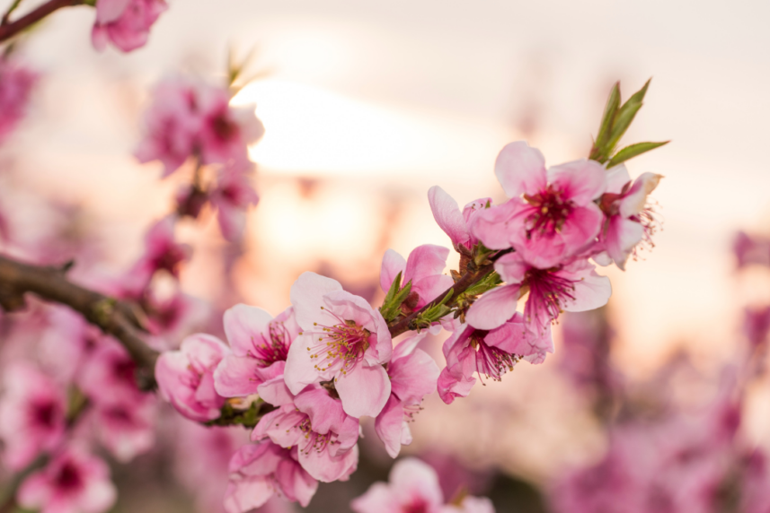
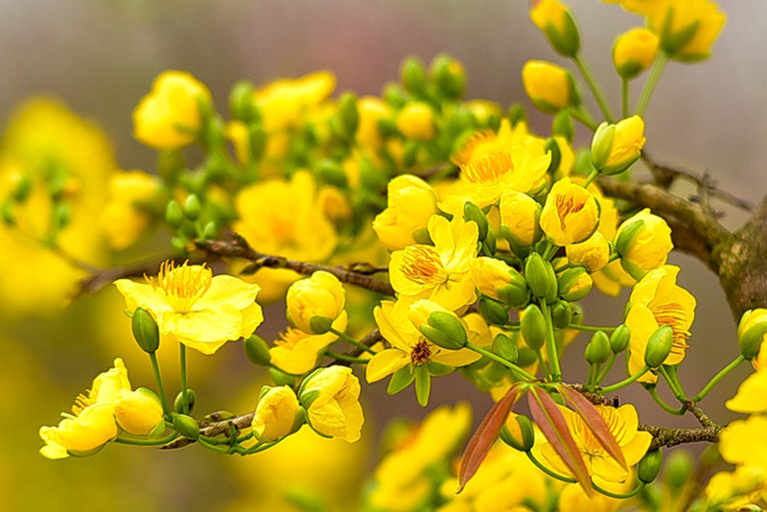
Thi kể tên các loài hoa
Hoa đào
Hoa mai

Slide 4
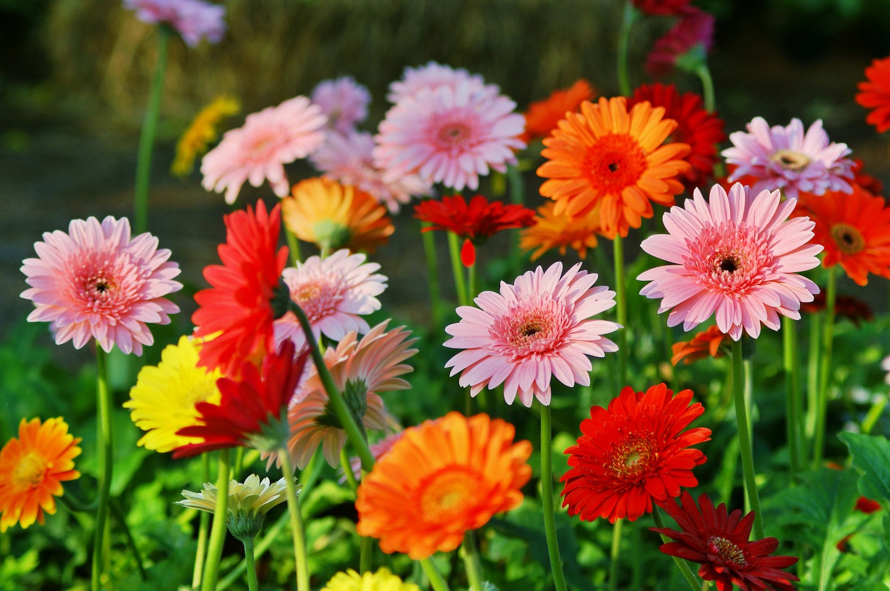
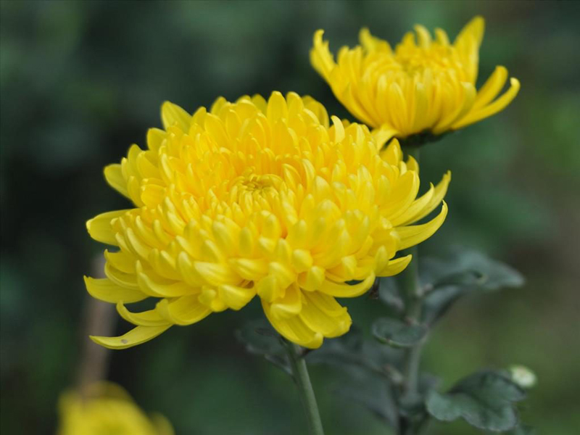
Thi kể tên các loài hoa
Hoa đồng tiền
Hoa cúc

Slide 5
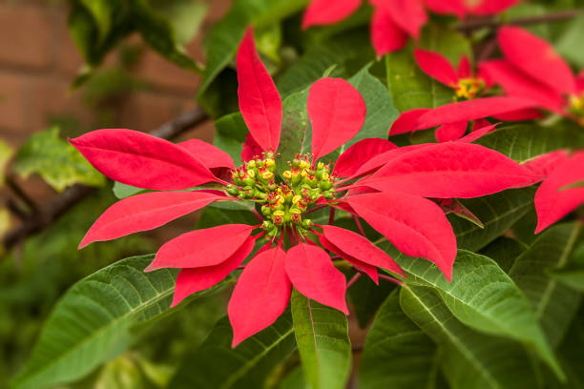
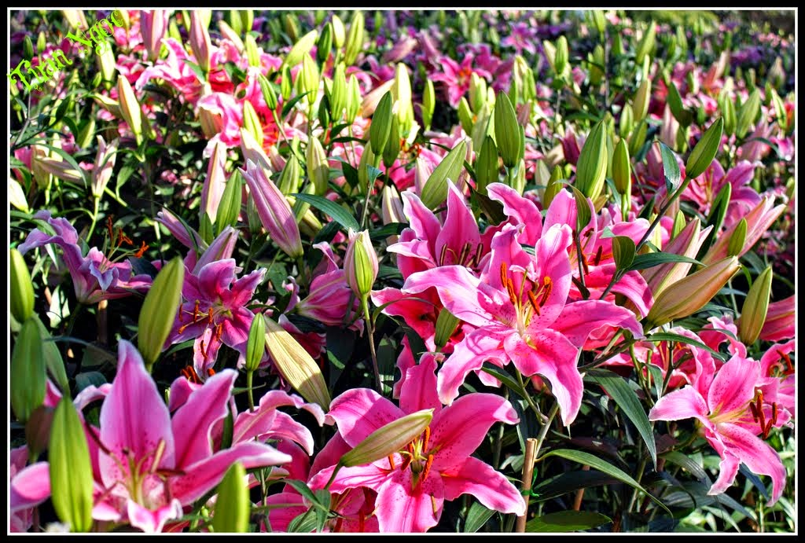
Thi kể tên các loài hoa
Hoa trạng nguyên
Hoa ly

Slide 6


Slide 7


Múa hát về chủ đề mùa xuân

Slide 8


Slide 9

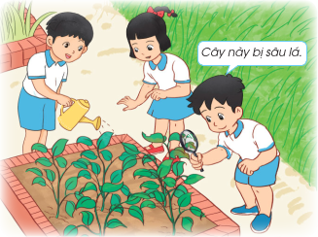

Hoạt động 1: Tập làm bác sĩ cây xanh
Cả lớp cùng nhau chơi trò chơi “Bác sĩ cây xanh”
Hoạt động nhóm đôi
Hướng dẫn cách chơi
Mỗi nhóm phân công một bạn đóng vai làm bác sĩ, một bạn đóng vai làm y tá.

Slide 10
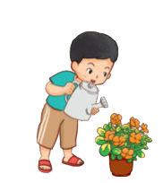
Hướng dẫn cách chơi
- Bác sĩ sẽ khám bệnh cho vườn cây xanh của trường, y tá vẽ lại cây và đánh dấu vào chỗ cây bị bệnh theo lời bác sĩ nói.
- Sau khi khám bệnh xong, các bác sĩ của các nhóm cùng thảo luận về các bệnh mà vườn cây xanh của trường gặp phải.

Slide 11



KẾT LUẬN
Cây xanh gồm các bộ phận chính là thân cây, rễ cây, cành lá, hoa, quả. Để cây xanh phát triển tốt thì cây phải được chăm bón, tưới nước đầy đủ. Một số yếu tố có thể làm cho cây chậm phát triển hoặc bị chết như: thiếu chất dinh dưỡng, thiếu nước, thiếu ánh sáng, sâu bệnh.

Slide 12
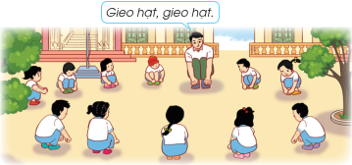
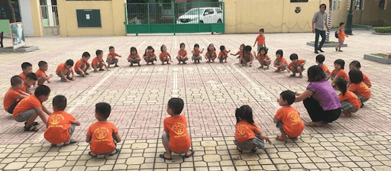
Hoạt động 2: Trò chơi “Gieo hạt”
Luật chơi
- Cả lớp xếp thành vòng tròn.
Quản trò hô “Gieo hạt” thì các bạn học sinh thả nắm tay xuống đất mô phỏng động tác gieo hạt.
Quản trò hô “Nảy mầm” thì các bạn chụm hai tay thành mầm non vươn nhẹ lên phía trên.

Slide 13
Hoạt động 2: Trò chơi “Gieo hạt”
Luật chơi
Quản trò hô “Một cây”, “Hai cây” thì các bạn học sinh lần lượt giơ một tay rồi hai tay.
Quản trò hô “Một nụ, hai nụ, một hoa, hai hoa” thì HS xoè tay đan thành nụ thành hoa.
Quản trò hô “Thành quả, quả chín” thì các bạn khép hai bàn tay thành hình quả.

Slide 14

Sau khi tham gia trò chơi, các em biết được gì về các
giai đoạn phát triển của cây?
Em cảm thấy thế nào sau trò chơi “Gieo hạt”?

Slide 15
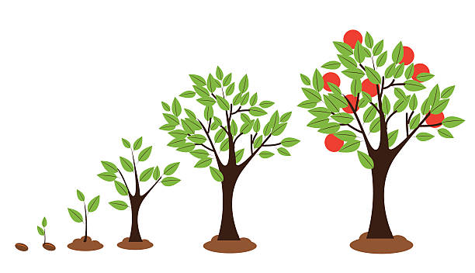
Các giai đoạn phát triển của cây

Slide 16
KẾT LUẬN
Quá trình phát triển của cây thường là từ mầm hạt giống được gieo trồng, nếu có đủ điều kiện nhiệt độ, ánh sáng, độ ẩm thì hạt mầm đó sẽ đâm chồi, nảy lộc, ra hoa rồi kết trái.
Để có một hành tinh tươi đẹp mỗi người cần tích cực trồng và
chăm sóc cây xanh.

Slide 17


Hoạt động 3: Ươm cây xanh
Hoạt động nhóm
Cả lớp thực hành ươm và chăm sóc
cây trồng ở vườn trường theo
sự hướng dẫn của thầy, cô giáo

Slide 18
Hoạt động 3: Ươm cây xanh
Hướng dẫn cách ươm và trồng cây
+ Xới đất cho tơi, bới đất tạo ra các
khoảng trống, tra hạt giống vào các khoảng trống đó.
+ Vun đất để lấp kín hạt giống, tưới nước và nhổ cỏ sau khi gieo hạt.

Slide 19
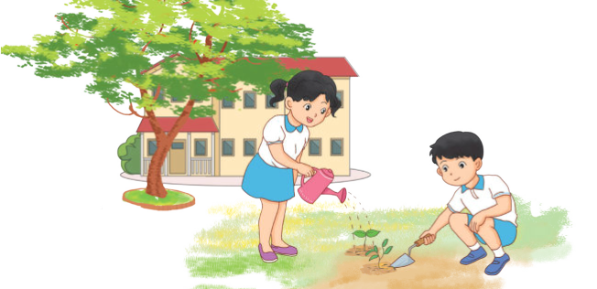
Sau khi trồng cây, cả lớp cùng thảo luận và trả lời câu hỏi
+ Điều gì sẽ xảy ra sau khi gieo hạt?
+ Để hạt phát triển thành cây con, chúng ta cần làm gì tiếp theo?
+ Trồng và chăm sóc cây có
lợi ích gì?

Slide 20
KẾT LUẬN
Cây thường được trồng từ hạt. Để trồng cây từ hạt, em cần xới đất
tơi xốp, vun trồng hạt giống vào đất tơi xốp, tưới nước đầy đủ, để ở
nơi thoáng, đủ ánh sáng.

Slide 21


Slide 22

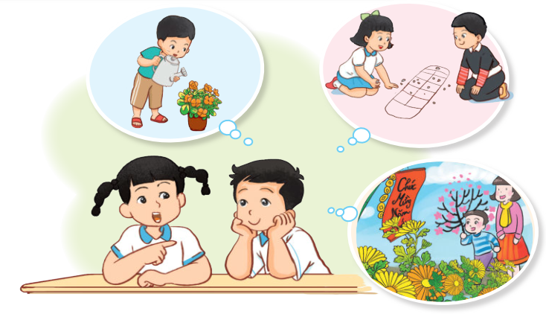
Chia sẻ về hoạt động em yêu thích

Slide 23

Các nhóm thảo luận theo nội dung được gợi ý dưới đây:
Hoạt động nhóm
- Em hãy kể những việc đã làm được theo chủ đề “Mùa xuân của em”.
- Nêu những điều em đã học được khi tham gia các hoạt động trong chủ đề.
- Em thích các hoạt động nào trong chủ đề?
- Em mong muốn điều gì từ các hoạt động tiếp theo?

Slide 24

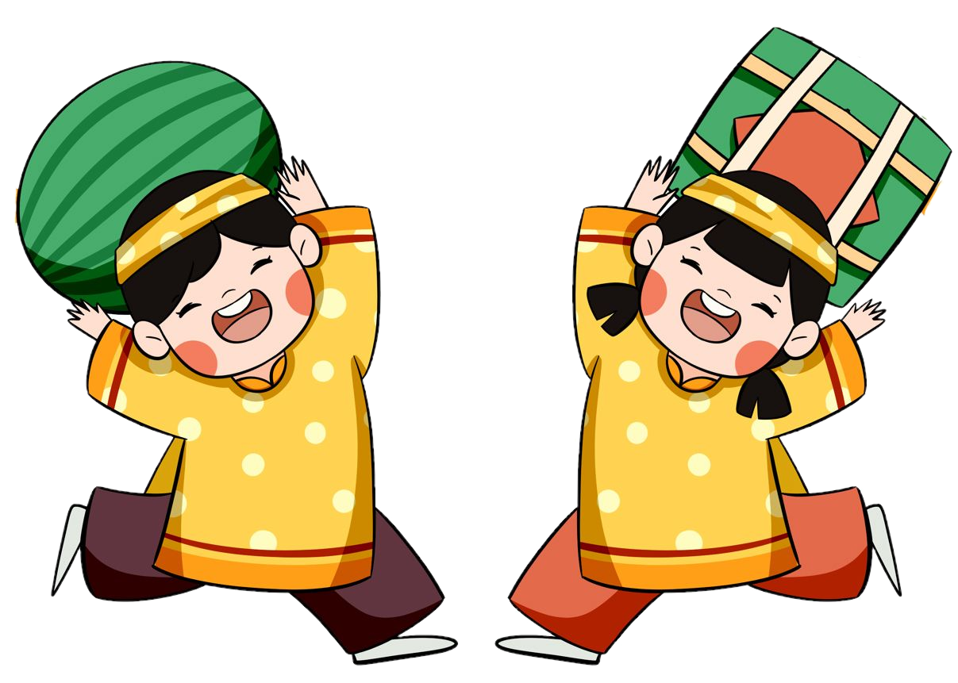
HƯỚNG DẪN VỀ NHÀ
Ôn tập lại kiến thức đã học trong chủ đề này.
Chuẩn bị nội dung bài học Tuần 20.

Slide 25

Notes:
https://www.youtube.com/@hoc1biet10

Slide 26


